Slide 1
Русский язык
3 класс
(УМК «Школа России»)
Составила: Крестовская Наталья Геннадьевна

Slide 2
Тема:
Имя существительное.
Изменение по вопросам имён существительных

Slide 3

Словарь
Вот и прошёл последний месяц зимы. Воробьи весело
щебечут на ветках деревьев. Любопытная сорока
подсела недалеко от них, пытаясь услышать
последние новости. Погода всё чаще и чаще
удивляет своими сюрпризами. Прощай, февраль! На
улице до поздна слышится крик, шум детворы.

Slide 4
Словарь
погода
улица
сорока
месяц
воробьи
весело
февраль

Slide 5
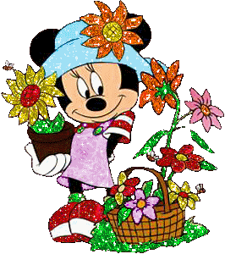
Повторение
Весна

Slide 6

Пришла, улыбнулась - утихли метели,
Позванивать стал колокольчик капели.
Река пробудилась, растаяли льды.
Наряд белоснежный надели сады.
Взревев за работу взялись трактора,
А птицы пропели: «Вить гнёзда пора!»

Slide 7
Повторение
капель
метель
колокольчик
наряд
лёд
река
сад
птица
работа
трактор
гнездо

Slide 8
Повторение
капель
метель
колокольчик
наряд
лёд
река
сад
птица
работа
трактор
гнездо

Slide 9
Закрепление
Наряд белоснежный надели сады.
Что?
Чего?
Чему?
Что?
Чем?
О чём?

Slide 10
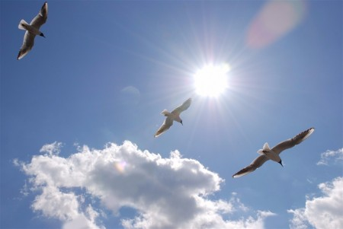
Скоро птицы вернутся в родные края.
Кто?
Кого?
Кому?
Кого?
Кем?
О ком?

Slide 11
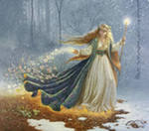
День за днём наряднее пишет картины художница Весна. На
поляне краской синей вывела она лужу большую. Вокруг появились первые цветы подснежников и медуницы.

Slide 13
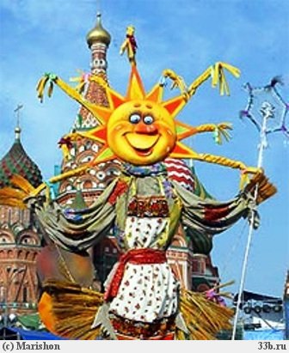
«Куча мала»
окрес.ность
Пч.ла
трос.ник
гн.здо
в.рхушка
чес.ность

Slide 14
«Куча мала»
пчела
окрестность
гнездо
тростник
верхушка
честность

Slide 15
Домашнее задание:
Страница 89,
упражнение 92.

Slide 16

Рефлексия
Что вызвало затруднение на уроке?
Какое задание больше всего понравилось?

